Slide 1


KIT ASPECTOS DE MEJORA
PENSAMIENTOS TOXICOS
Luciana Rivero

Slide 2

CONCLUSIONES
Para reflexionar….
Me sentí identificada con la charla, en el sentido de que en algún momento tuve pensamientos tóxicos, y con el tiempo aprendí a sobrellevarlos, como bien diría margarita, hablar conmigo misma, siempre que me llega un pensamiento negativo, me contesto con algo positivo. Siempre me esfuerzo por mejorar mi comunicación con el otro, tanto en mi trabajo, como en la universidad y así, me gusta mucho el trabajo con las personas, y para esto tengo que tener una buena comunicación, es por esto que me esfuerzo tanto por superar mi timidez y mi vergüenza.
Lo que suelo hacer es, decirme a mi misma que es simplemente hablar con alguien mas, como hablar con mis amigos o mi familia, que intentarlo es mejor que no hacerlo y quedarse con las ganas, si se da genial, y si no, por lo menos lo intente.
DESAFIOS…
A- desafío exposición: Bueno, en este desafío le conté a muchas personas que era fundación forge, para este desafío lo había realizado por fuera, no con mis compañeros de grupo, pero lo que si hice, fue contar en varias ocasiones que me gustaba mucho el patinaje.
B-Desafío corporalidad: Para este desafío hice videollamada con Fede y Vale, nos costo un poco hacerlo ya que nos dio vergüenza pero pudimos realizarlo igual y por ultimo realice este desafío en clase de forge mirando a los ojos a Maite.
C-Desafío iniciativa y actitud prosocial: Para este desafío le escribí a Agustín con la excusa del trabajo del CV, si bien me costo un poco, me arme de valor y le escribí, pero logre superarlo y sentirme cómoda enseguida también les escribí a Valentina y Federico con motivo de que ayudaran con el desafío B, me tomo un día entero hablarles, pero logre hacer videollamada con ellos aunque nos dio un poco de vergüenza.
D-Desafío Reflexión: “No voy a poder hacerlo” “Voy a intentarlo hasta lograrlo”
E-Iniciativa: Creo que participe con mayor frecuencia en las ultimas clases de forge, si bien me costo, o en algunas no quería participar porque un compañero ya había dicho lo mismo antes, o algo muy parecido, participe de igual manera.

Slide 3
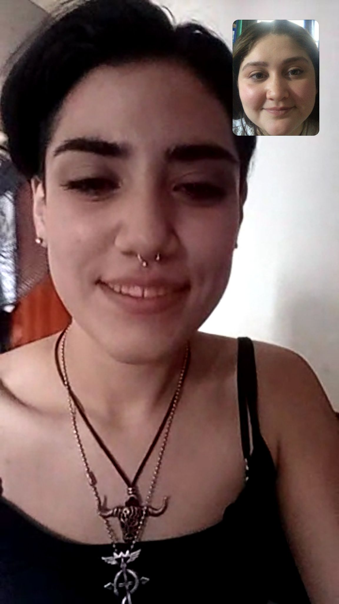
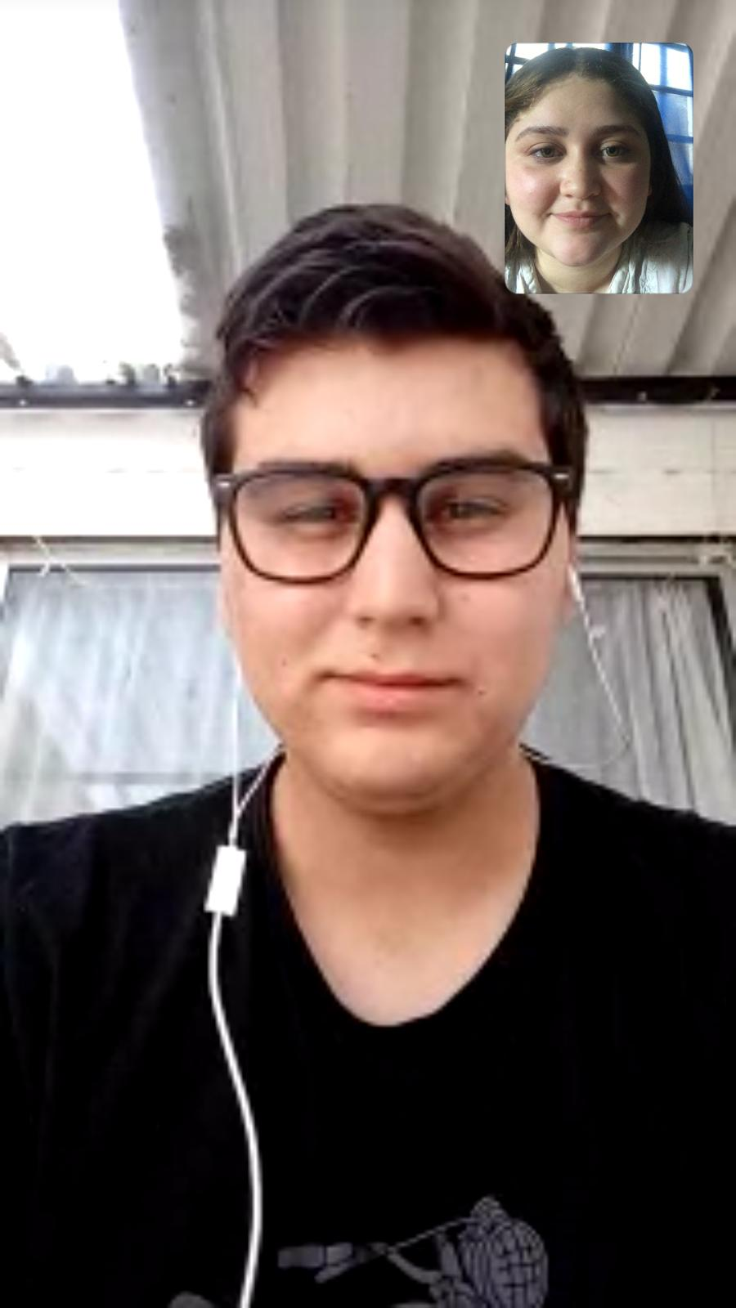
Evidencias…

Slide 4
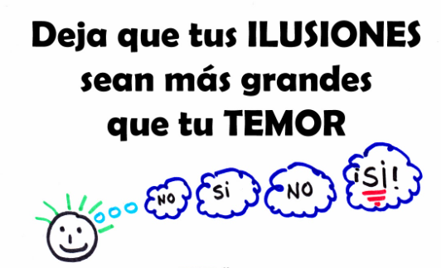
Me sentí muy bien realizando este kit, logre en el transcurso del curso mejorar un montón de aspectos sobre mi, lo que mas me costo fue escribirles a mis compañeros por privado, pero junte valor y lo hice igual, siento que logre irme superando y mejorando este aspecto de mi.
Y Con esta imagen me siento identificada porque siento que son mis pensamientos a la hora de hacer algo, sea comunicarme, sea una entrevista, o simplemente participar en una clase.

